Slide 1
Mathematik 9 Abels

Slide 2

$k^{2}+g^{2}=n^{2}⇒g=…$
Pythagoreisches Tripel: $(8, 13, …)$
$a=10cm, b=4cm, c=6cm⇒$rechtwinklig?

Slide 3
Wie lautet der Höhensatz?

Slide 4
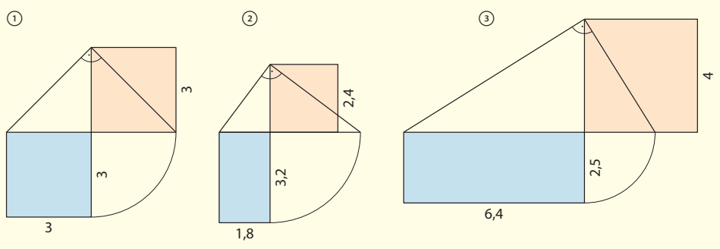
Was fällt dir auf?

Slide 5
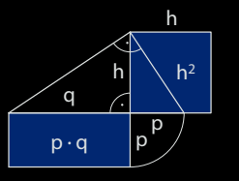

Höhensatz
In einem rechtwinkligen Dreieck sind das Quadrat über die Höhe auf der Hypotenuse und das Rechteck aus den Längen der Hypotenusenabschnitte $p$ und $q$ flächengleich.
$h^{2}=p⋅q$
Beispiel:
$$p=4,5 cm;q=2 cm;h=?$$
$$h^{2}=p⋅q$$
$$h^{2}=4,5 cm⋅2 cm$$
$$h^{2}=9 cm^{2}$$
$$h=3 cm$$

Slide 6
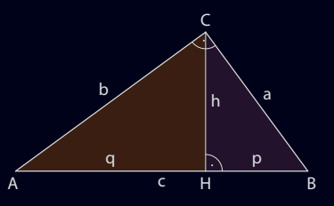
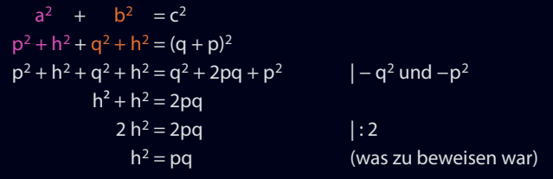









Höhensatz
Beweis:

Slide 7




Höhensatz
Beweis:

Slide 8
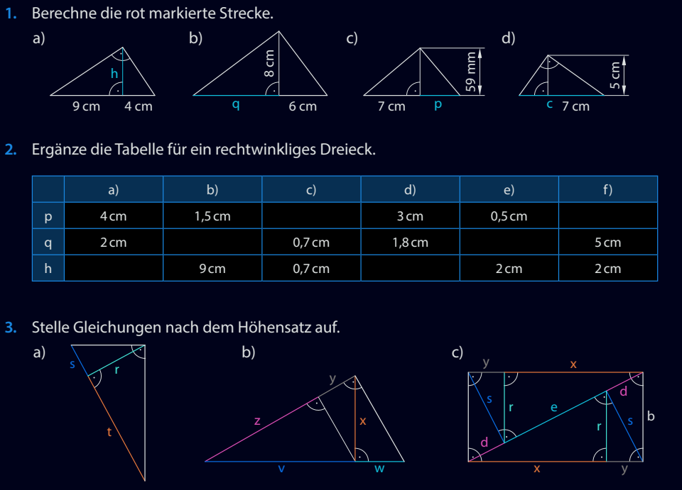





Fun75

Slide 9
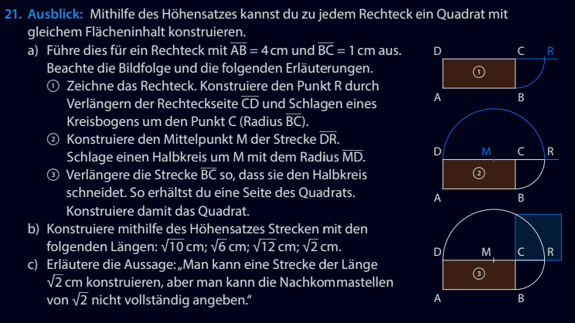
Fun79

